Slide 1

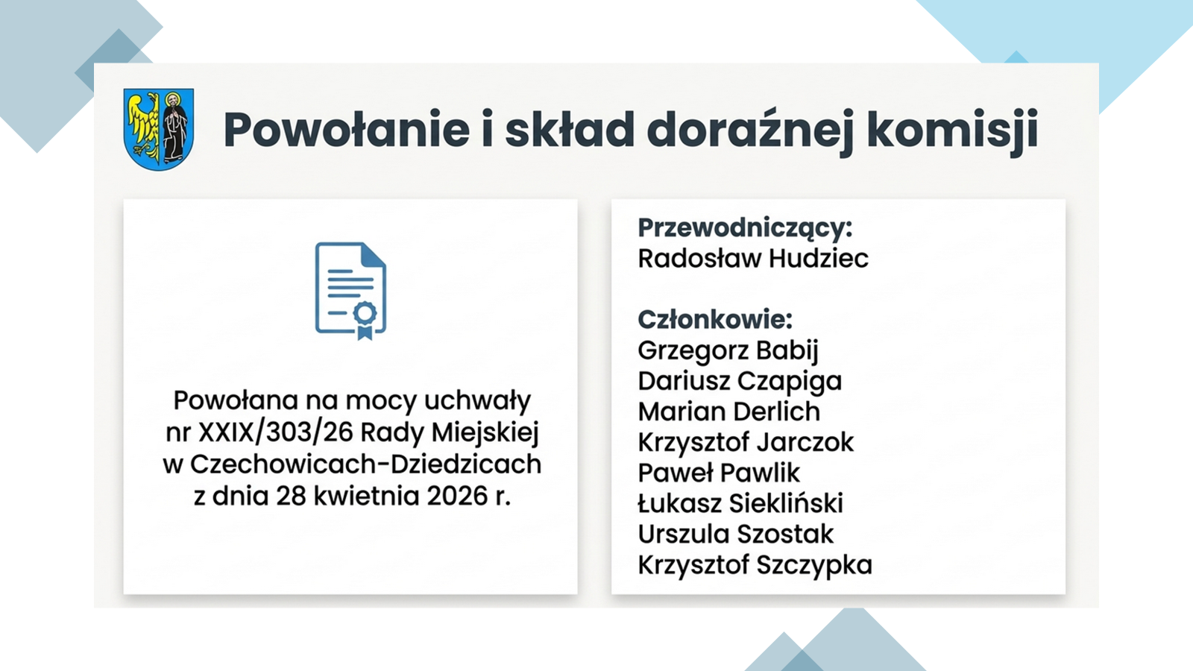
SPRAWOZDANIE Z PRAC DORAŹNEJ KOMISJI
DS. NOWELIZACJI SYSTEMU GOSPODAROWANIA ODPADAMI KOMUNALNYMI
W GMINIE CZECHOWICE-DZIEDZICE

Slide 2
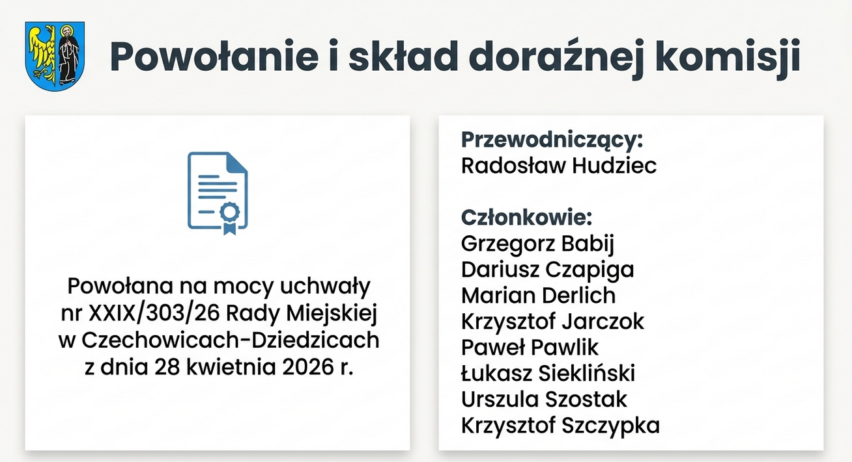

Slide 3
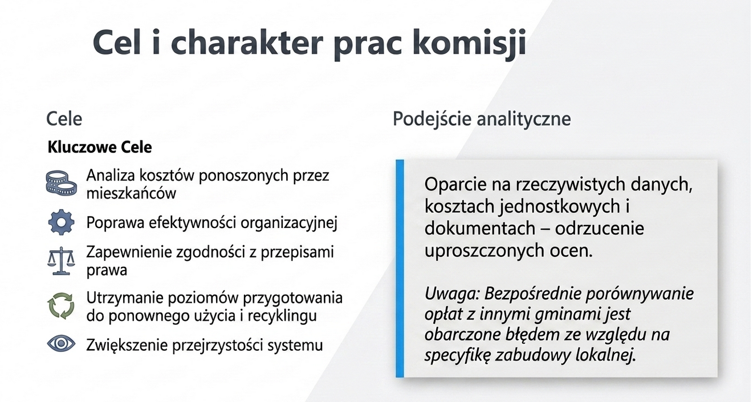

Slide 4
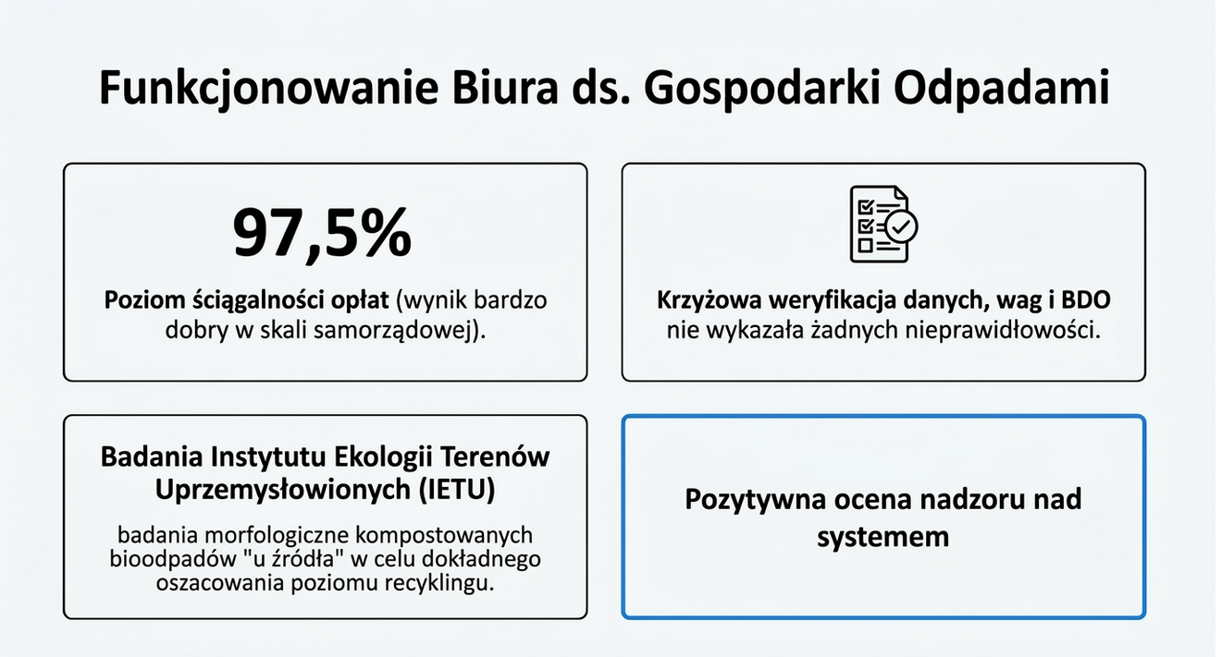

Slide 5
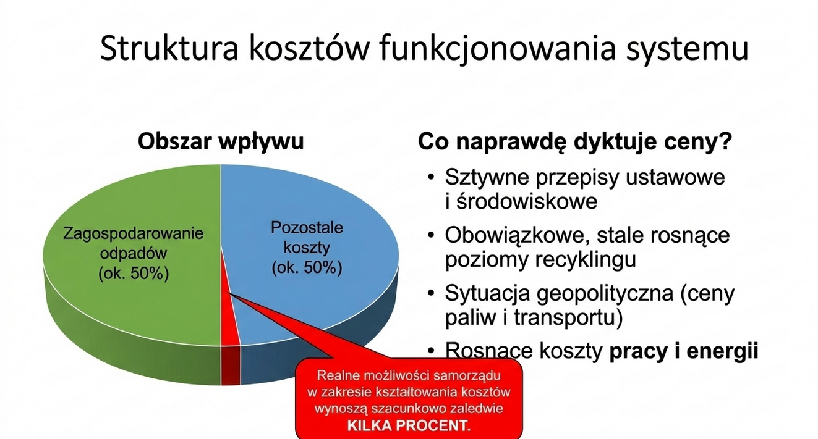

Slide 6
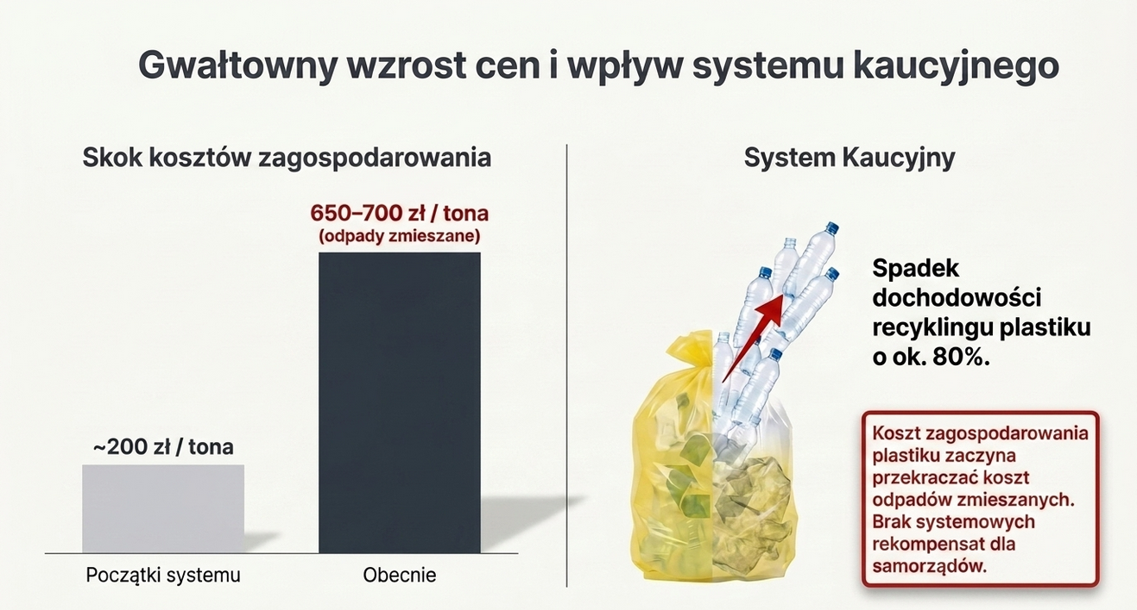

Slide 7
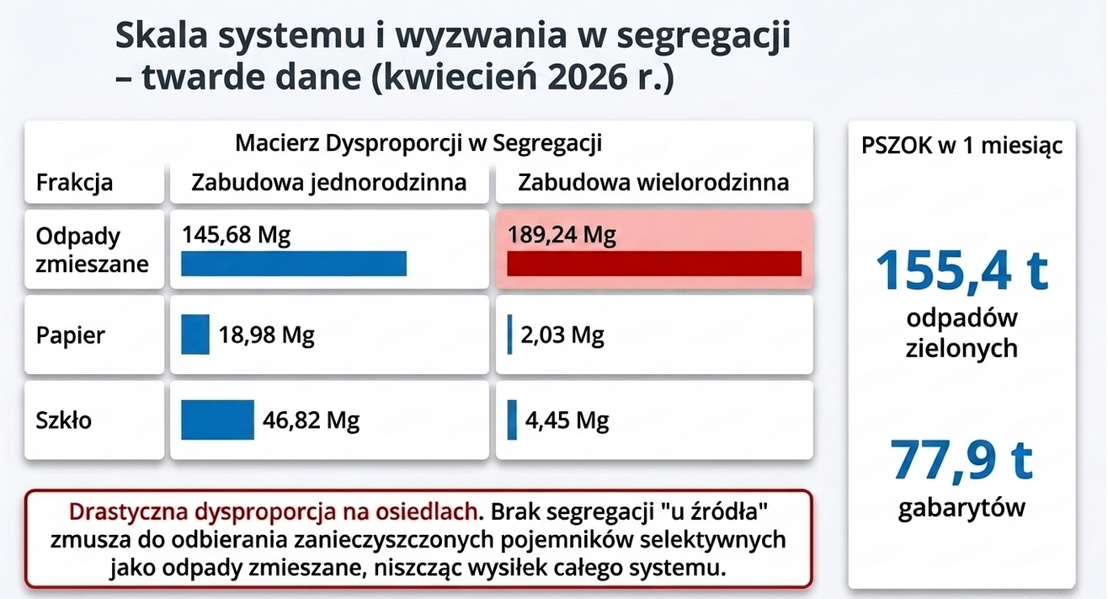

Slide 8
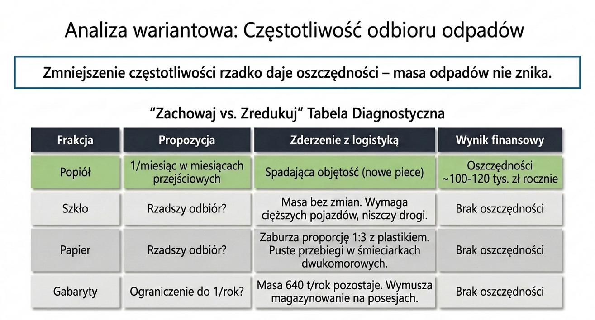

Slide 9
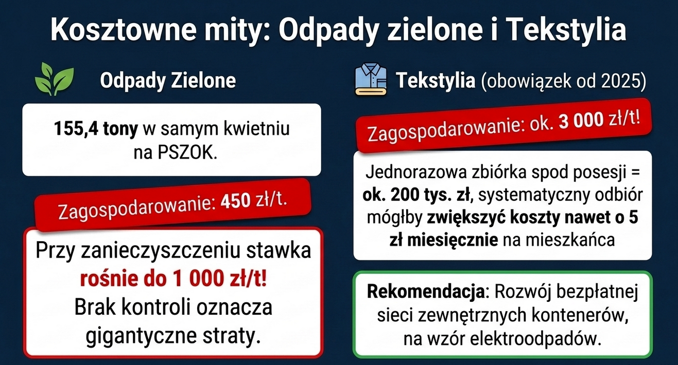

Slide 10
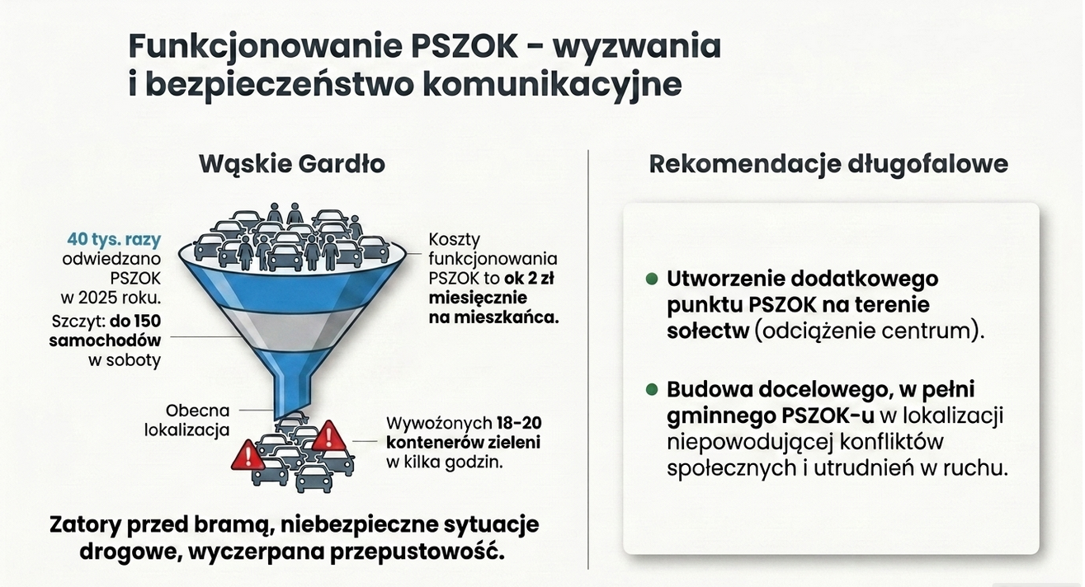

Slide 11
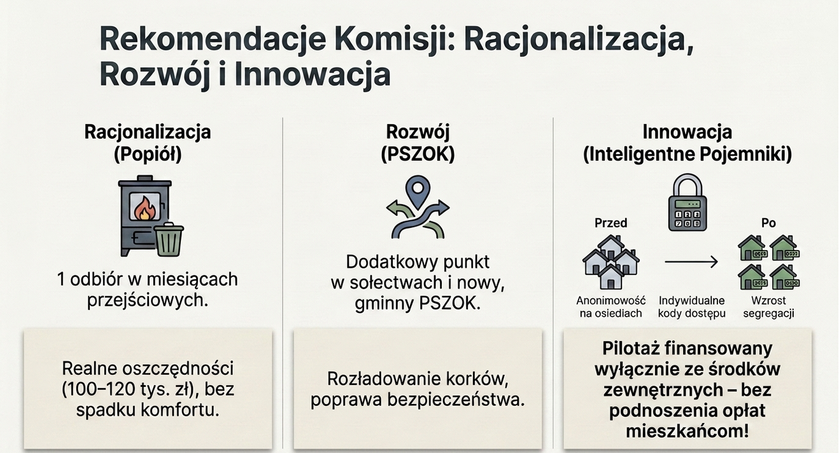

Slide 12
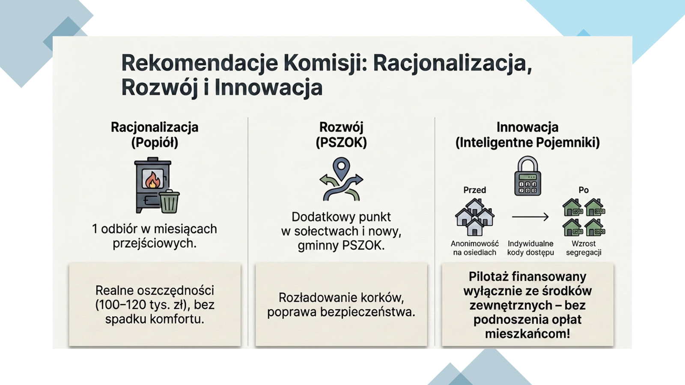
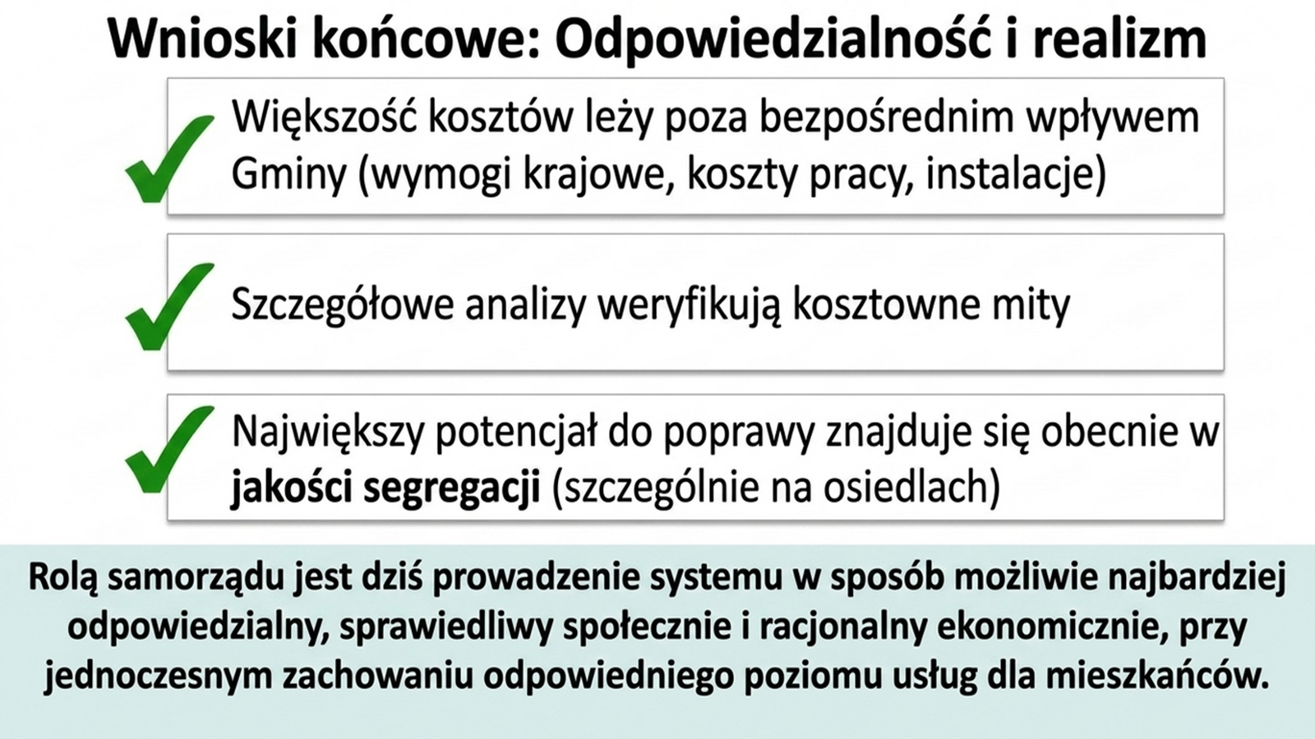

Slide 13

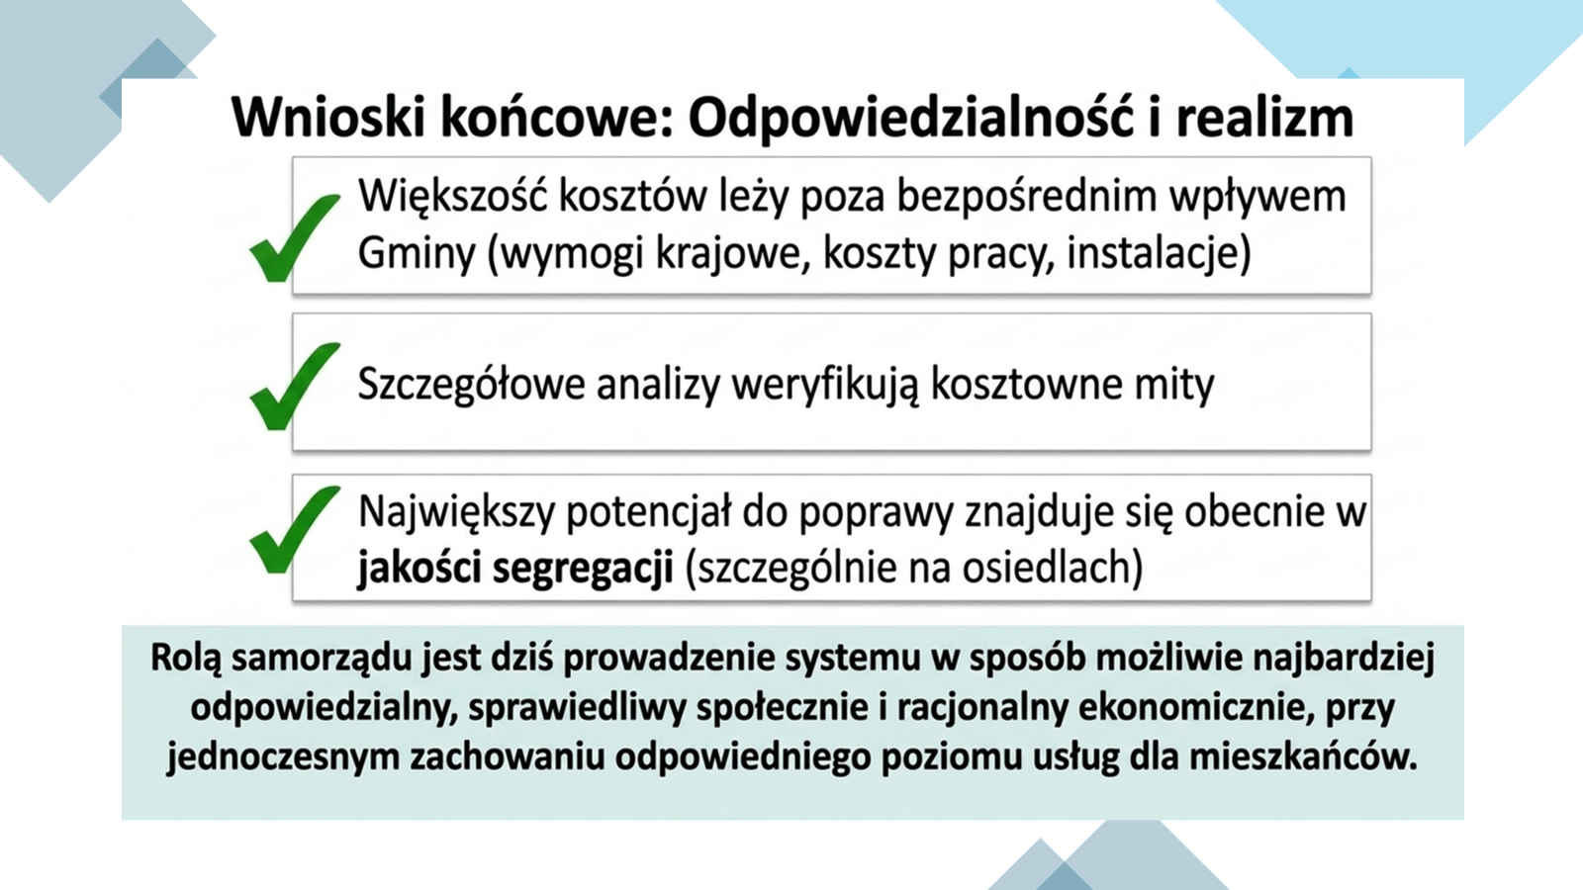

Zapraszamy mieszkańców do zapoznania się z pełnym, szczegółowym tekstem sprawozdania komisji.
Dziękuję za uwagę.

